Slide 1
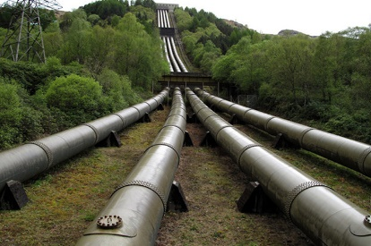
Трубопроводный транспорт — основные плюсы и минусы

Slide 2
Для начала стоит отметить, что все трубопроводы подразделяются на три группы:
Подземные газопроводы.
Нефте- и продуктопроводы.
Трубопроводы перекачивающих предприятий.

Slide 3
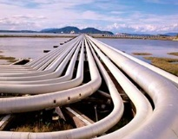
Из-за того, что обычно трубопроводы имеют огромную длину (несколько десятков тысяч километров), для их диагностики устанавливают ряд сооружений, располагающихся непосредственно вблизи устройства. Такими средствами диагностики являются:
Линейные сооружения (лупинги, линии связи, станции защиты от коррозии и др).
Насосные станции – сооружаются на каждых 400-600 км. трубопровода.

Slide 4
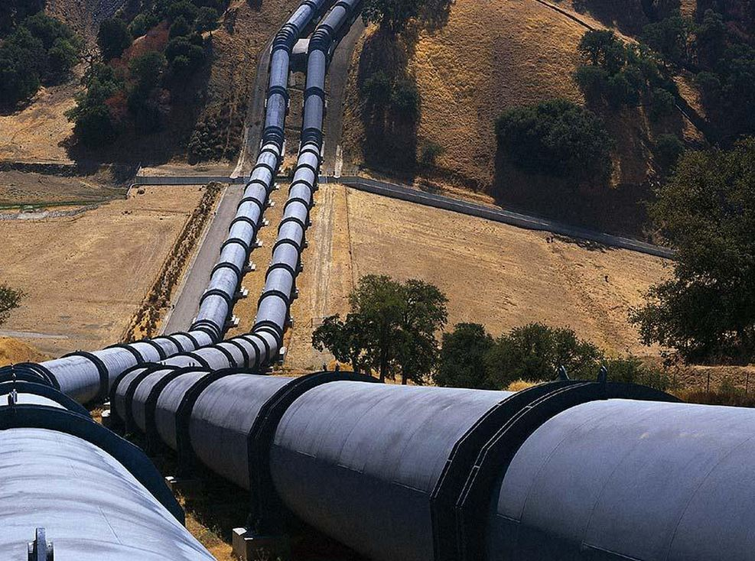
Для чего используется?
В 90% случаев трубопроводный транспорт используется для реализации:
Газа.
Нефти.
Аммиака.
Этанола

Slide 5
Трубопроводный транспорт имеет следующие преимущества:
трубу можно проложить между любыми пунктами по более короткому направлению с преодолением водных преград
2) первоначальные удельные затраты на строительство одного километра трубопровода в 2 раза ниже, чем на строительство железной или автомобильной дороги с соответствующей провозной способностью
3) эксплуатация трубопроводного транспорта непрерывно надежна (?), т.е. не зависит от климата и времени года
4) герметичность исключает потери в 2-3 раза по сравнению с железной и автомобильной дорогой
5) полная автоматизация процесса, поэтому маленький штат обслуживания, а отсюда большая производительность труда
6) низкая себестоимость (в 3 раза дешевле, чем на железной дороге).

Slide 6
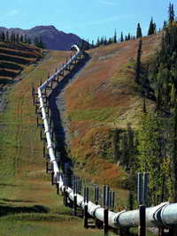
Недостаток:
1. Большая металлоемкость (трубы очень дорогие). Как нефть, так и газ должны быть специально подготовлены к транспортировке на промыслах.
2. Узкая специализация.
3. Отсутствие маневренности.

